Slide 1
ПРОГНОЗИРОВАНИЕ УСПЕВАЕМОСТИ СТУДЕНТОВ ПО РЕЗУЛЬТАТАМ ТЕСТИРОВАНИЯ МНОЖЕСТВЕННОГО ИНТЕЛЛЕКТА С ПОМОЩЬЮ ТЕХНОЛОГИИ ВИБРОИЗОБРАЖЕНИЯ И ИСКУССТВЕННЫХ НЕЙРОННЫХ СЕТЕЙ
4-я Международная научно-техническую конференция
Современная психофизиология.
Технология виброизображения (Vibraimage).
В.А. Акимов, М.С. Куприянов,
О.Е. Мартынов, С.Э. Миронов
Notes:
Исследования ведется 3 года на базе ЛЭТИ факультет ФКТИ

Slide 2
Прогнозирование «успешных» студентов
Задача тестирования - выявить на ранних стадиях студентов, способных «легко» учиться в техническом ВУЗе, затрачивая на освоение материала минимум сил и энергии.
Если для учебы тратится много сил и энергии, то любая другая научная деятельность может привести к падению качества обучения.
Notes:
Задача исследований: Как отобрать на ранних стадиях тех, кто доучится до конца, будет учиться легко и которых можно привлекать к олимпиадам и научной деятельности, не в ущерб основному обучению,
Если для учебы тратится много сил и энергии, то любая другая научная деятельность может привести к падению качества обучения.

Slide 3
Рейтинг ВУЗа
Рейтинг ВУЗа складывается из:
Техническая база. Условия для получения качественного образования.
Уровень профессорско-педагогического состава.
Сколько выпускников работают по специальности.
Количество опубликованных научных работ и их цитируемость в зарубежных изданиях.
Индекс вовлеченности студентов в НИОКР.
Количество побед на Олимпиадах.
Notes:
Зачем все это надо.
Социальный аспект. Если студент завалил сессию, но у него есть способности, то может у него жизненные проблемы, непорядок в семье , со здоровьем. В этом случае вместо отчисления можно пойти ему на встречу и предложить Индивидуальный график пересдач.
Потребность в уточнении профессионального выбора наблюдается в течение всей профессионально активной жизни человека. На кого пойти учиться и куда пойти поступать? – вопрос, который беспокоит большинство выпускников школ. Иными словами, проблема соответствия способностей абитуриента профилю учебного заведения во многом определяет успешность дальнейшей жизни молодых людей. Возможность человека успешно выполнять тот или иной вид деятельности при минимальном расходе внутренних ресурсов и времени отражают его способности, которые развиваются только в процессе непосредственной деятельности человека при наличии мотивации к этой деятельности. Выбирая специальность, человек руководствуется обилием мотивов, где не последняя роль принадлежит способностям к овладению будущей профессией. Школьные оценки по учебным дисциплинам не всегда в полной мере отражают наличие или отсутствие способностей к конкретной области. Еще одна проблема — это мода на профессии и соответствующее отношение к представителям этих профессий. Выбор «модной профессии» подразумевает искажение мотивационной структуры личных приоритетов, отсутствие диагностики способностей к выбранной профессии.

Slide 4
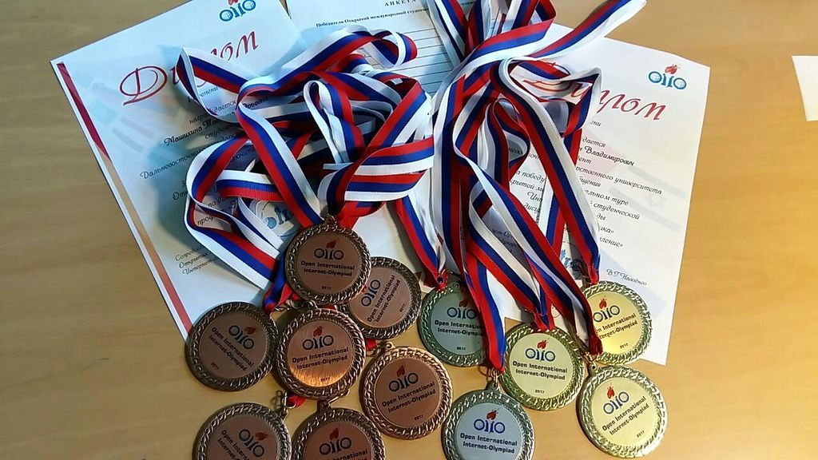
Участие в Олимпиадах по предметам
Как отобрать на ранних стадиях тех, кто доучится до конца, будет учиться легко и которых можно привлекать к олимпиадам и научной деятельности, не в ущерб основному обучению???
Notes:
Привлечение в команды по олимпиадам всегда требует больше времени и усилий для подготовки к заданиям олимпиад, причем в ограниченные временные сроки.
Участие в научных работах тоже требует большого количества времени.

Slide 5
Работа по специальности
Профессиональное становления личности подразумевает баланс между наличием способностей к конкретной сфере деятельности и личной мотивационной готовностью их реализовать.
Notes:
Профессиональное становления личности подразумевает баланс между наличием способностей к конкретной сфере (профессиональные способности) и личная мотивационная готовностью (мотивацией что-то сделать).
Профессиональная деятельность может оказаться сопряженной с нерациональным распределением информационно-энергетических ресурсов, в виде дисбаланса специальных способностей и личностной готовности к их реализации. В итоге нужный человек так и не оказывается на нужном месте, несмотря на наличие формальных показателей профпригодности (диплом, положительная характеристика и пр.)

Slide 6
Итоги тестирования студентов
2017 год: протестирован 161 студент кафедр ВТ, САПР
2018 год: протестирован 81 студент кафедр ВТ, САПР, МО ЭВМ, АПУ, ИБ, ИС
2019 год: протестировано 128 студентов кафедры ВТ
2020 год - ПАНДЕМИЯ
Notes:
Административные особенности.
2017 год. В тестировании приняли участие студенты кафедр САПР и ВТ. САПР - не очень «медийно известная кафедра» с узким техническим профилем. Туда идут действительно «технари», которые и дали общий технический профиль МИ.
2018 год. Изначально предполагалось, что «технари» остались вне теста, а пришли только «гуманитарии», которым это интересно. Пришли студенты кафедр МО ЭВМ, ВТ, САПР, ИБ, АПУ, ИС.
На факультете есть кафедры, в которые отправляют студентов, не прошедших по конкурсу на более «известные» кафедры, которые могли дать Гуманитарный уклон.
2019 год. Почти полных охват студентов кафедры ВТ.

Slide 7
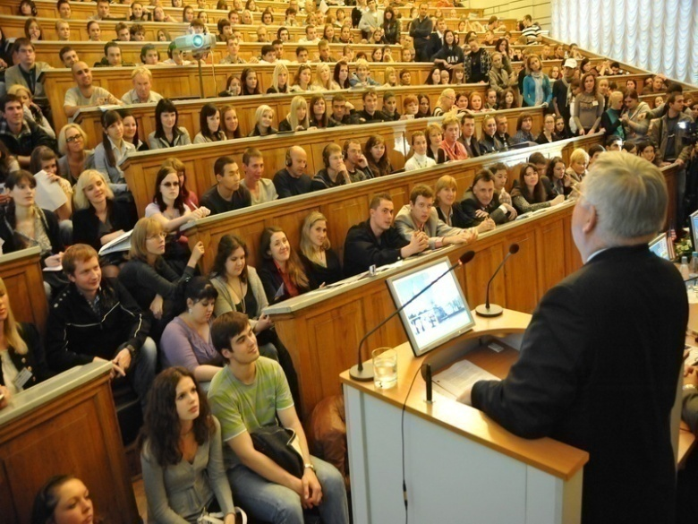
Дистанционное обучение
2017 – 2019 год
2020 год
Notes:
2017 год. В тестировании приняли участие студенты кафедры САПР. Не очень «медийно известная кафедра» с узким техническим профилем. Туда идут действительно «технари», которые и дали общий технический профиль МИ.
2018 год. Изначально предполагалось, что «технари» остались вне теста, а пришли только «гуманитарии», которым это интересно.
На факультете есть кафедры, в которые отправляют студентов, не прошедших по конкурсу на более «известные» кафедры, которые могли дать Гуманитарный уклон.

Slide 8
Успеваемость протестированных студентов
2017: протестирован 161 студент
Отчислено к 2020
64 студента
Учатся с «проблемами»
34 студента
Учатся успешно 63 студента
2018: протестированы 81 студента
Отчислено к 2020
18 студентов
Учатся с «проблемами»
24 студента
Учатся успешно 39 студентов
8
Notes:
В 2017 году было протестировано 161 студентов-первокурсников ФКТИ ЛЭТИ. Эта выборка студентов использовалась для обучения нейронной сети.Контроль успеваемости выполнялся по результат 1-ой сессии (студенты учились на первом курсе) и 7-ой и 8-ой сессий (студенты учатся на четвертом курсе). Успешными студентами считались студенты со средним баллом 4 и более и закрывшиеся в основную сессию. Студенты, получившие средний бал от 3.01 до 3.99 и закрывшиеся в дополнительную сессию или закрывшие сессию с большими проблемами и уже после окончания сроков дополнительной сессии, отнесены к группе «учатся с проблемами». По учебной программе на 9-10 дисциплин, по которым выставляется оценка в сессию, число гуманитарных предметов не превосходит 2-3.

Slide 9
Отсев студентов
2017: Отличники 1-ой сессии – 25 человек
Отличники к 2020
12 студентов
Учатся с «проблемами»
9 студентов
Отчислено
4 студента
2018: Отличники 1-ой сессии - 33
Отличники к 2020
23 студента
Учатся с «проблемами»
9 студентов
Отчислены
1 студент
9
Notes:
Итоги Первой сессии не дают полных данных для анализа

Slide 10
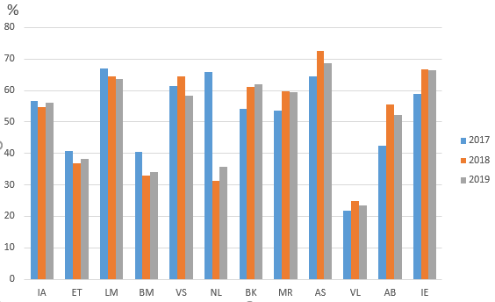
Общий профиль множественного интеллекта у первокурсников за 3 года
IA – внутриличностный, ET– философско-исследовательский,
LM – логико-математический, BM – бизнес-коммерческий,
VS – визуально-пространственный, NL – природный,
BK – моторно-двигательный, MR – музыкально-ритмический,
AS – подвижнический, VL – вербально-лингвистический,
CR – креативный, IE – межличностный типы МИ.
Notes:
Устойчиво падает LM (становится больше гуманитариев), устойчиво растут AS, AB, IE (гуманитариев становится больше и они приходят с «стремлениями» что-то сделать. И возможно осознанный уход гуманитариев от обучения на «юристов-экономистов»
Стабильно высокие: LM (техническая кафедра с высоким проходным баллом), VS, BK (техническая кафедра, осваивать новое руками), AS (желание свершений), IA и IE (в новых для школьников дисциплинах без общения никак)

Slide 11
Профиль успешного студента факультета ФКТИ
по результатам 3 лет тестирования
 | Технический профиль | Гуманитарный профиль
Логико-математический МИ | > 70% | > 60%
Внутриличностный МИ | > 60% | > 40%
Межличностный МИ | > 40% | > 70%
Визуально-пространственный МИ | > 60% | > 50%
Подвижнический МИ | > 50% | > 60%
Моторно-двигательный МИ | > 50% | > 50%
Notes:
Нельзя делать оценки только по одному МИ. Только по общему профилю. И учитывать техник или гуманитарий.
П1. Технический профиль ФКТИ Логико-математический МИ имеет высокое значение, более 60%. У студентов с техническим профилем он заметно выше, чем у гуманитариев.
П2. П3. Выполнение любого вида деятельности, психологический комфорт при этом. У студентов с техническим профилем внутриличностный МИ является преобладающим, более 70% . Гуманитарии, наоборот, лучше себя чувствуют в коллективе, межличностный МИ более 55-60%. Техники способны в нужный момент «заставить себя» выполнять то, что от них требуется и лучше выполняют самостоятельную работу. Гуманитарии добиваются поставленных задач в ходе общения и коллективного решения задач.
П4. В отличии от классической алгебры школы – обобщенное представление данных в виде диаграмм. Восприятие технической информации, карт, диаграмм, графиков. Легкость восприятия материала на экране ПК. Без систем Проектирования в техническом ВУЗе никуда. Визуально-пространственный МИ больше 50% у всех групп успешных студентов и заметно отличается только у отличников с техническим профилем.
П5. Мотивационный компонент. Способность эффективно аккумулировать имеющиеся способности сообразно ситуации. Подвижнический МИ всегда высок у всех групп студентов (более 50%), но преобладает у гуманитариев. Это объясняется мотивационным компонентом у первокурсников. Начав новый для себя этап жизни и обучения, и поступая на сложную техническую кафедру они «горят» желанием чего-то добиться в нем.
П6. Познание через движение, надо самому попробовать.
У студентов с техническим профилем моторно-двигательный МИ заметно ниже (55%), чем у гуманитариев (65%). Это объясняется, вероятно тем, что студенты с гуманитарным уклоном, попав в среду технического ВУЗа, более интересуются новыми«предметами» в своем окружении, а вот студентам с техническим уклоном большинство из этих предметов давно известны еще со школы.

Slide 12
Профили МИ успеваемости студентов с техническим МИ
в 2017 по 1-ой сессии
в 2020 по 3-м сессиям
Notes:
По результатам зимней сессии число отличников в 2017 году составляло 25 (из них 11 с техническим МИ и 14 с гуманитарным МИ). А вот к весенней сессии 2020 число отличников по результатам двух сессий выросло до 41 (из них 23 с техническим уклоном МИ и 18 с гуманитарным МИ). Но к зимней сессии 2020 число отличников по результатам уже трех сессий вновь сократилось до 12 (из них 3 с техническим МИ и 9 с гуманитарным МИ).
Такие колебания числа отличников вполне объяснимы тем, что результаты первой сессии не дают 100% выявления «успешных студентов», и реальные способности к техническим наукам у гораздо большего числа студентов проявляются по мере появления новых дисциплин технического уклона и развития ими своих способностей. А так же тем, что в 2020 году обе сессии сдавались дистанционно, а такая форма обучения и сдачи экзаменов и курсовых работ резко отличается от обычного учебного процесса.

Slide 13
Профили МИ успеваемости студентов с гуманитарным МИ
в 2017 по 1-ой сессии
в 2020 по 3-м сессиям
Notes:
Как видно из статистики: число отличников с гуманитарным уклоном за три года изменилось незначительно, кто был в отличниках изначально, тот им и остался. И профили МИ (см. Рис. 4) отличников так же изменились незначительно. Следует отметить только увеличение у студентов-гуманитариев внутриличностного МИ, это легко объяснимо, т.к. к старшим курсам возрастает необходимость к самостоятельной работе, сосредоточенности в нужный момент «заставить себя» выполнять то, что от них требуется.

Slide 14
Профили МИ «успешных» студентов в разные сессии
с техническим МИ
с гуманитарным МИ
Notes:
Анализ формы профиля МИ у студентов «отличников» с техническим уклоном меняется от сессии к сессии не значительно, единственно следует отметить заметное уменьшении «не основных» для специальности МИ (философского, бизнес-коммерческого, музыкально-ритмического и вербально-лингвистического МИ) по сравнению с первой сессией. Это можно объяснить тем, чтоу «отличников» более поздних сессий, когда уже пошли дисциплины по специальностям, они не являются «основополагающими» (или «успешная учеба» или «успешный бизнес и творчество»).
А вот у формы профиля МИ у студентов «отличников» с гуманитарным уклоном присутствует рост параметров МИ на старших курсах. Это объясняется тем, что чтобы удержаться среди «отличников в техническом ВУЗе» гуманитариям надо постоянно развивать свои способности. В первой сессии им хватило «школьного запаса», а вот дальше надо прилагать усилия.

Slide 15
Профили МИ «успешных» студентов по количеству «успешных» сессии
с техническим МИ
с гуманитарным МИ
Notes:
Чтобы постоянно успешно сдавать сессии для студентов с техническим уклоном (см. Рис. 6) требуется высокий показатели ЛМ, ПР, МР, ПВ, ФИ. «Остается» отличником только сильнейший.
А вот у студентов-отличников с «гуманитарным» МИ от сессии к сессии отмечается рост профилей «технических» МИ (ЛМ, БК, ВП) и снижение профилей «гуманитарных» МИ (МР, ПВ, ВЛ,КР). Чтобы оставаться успешным в техническом ВУЗе студентам «гуманитариям» надо развивать именно «технические» профили МИ.

Slide 16
Успеваемость и профили МИ
По результатам успеваемости за три сессии все студенты были разделены на 10 групп с учетом из успеваемости за три сессии и в каждой сессии отдельно.
В таблице приведены расчеты коэффициентов корреляции Пирсона успеваемости студентов за три сессии и их отдельных профилей МИ.
 | ВИ | ФИ | ЛМ | БК | ВП | ПР | МД | МР | ПВ | ВЛ | КР | МЛ
Корреляция | -0,023 | -0,073 | 0,005 | -0,002 | 0,026 | -0,109 | 0,007 | -0,010 | 0,067 | -0,033 | -0,011 | -0,029
Notes:
Результат получился отрицательный, т.е. по отдельности каждый профиль МИ не определяет успешность в обучении студента. Данный факт в очередной раз подтверждает ранее выдвинутую гипотезу о том, что по степени выраженности одного из типов МИ нельзя делать заключение о наличии способностей к техническим или гуманитарным наукам.

Slide 17
Применение нейронной сети
Для обработки результатов с учетом всех профилей МИ была разработана обучаемая нейронная сеть с достаточно простой структурой: это сеть прямого распространения с одним скрытым слоем нейронов, во входном слое 14 нейронов, в скрытом слое 7 нейронов, в выходном слое 1 нейрон. В качестве входных параметров были использованы значения параметров профиля МИ человека.
После обучения сеть разбраковала исходные данные с точностью 100%.
Слой 1
Слой 2
Слой 3
N1
N1
IA
ET
N2
N2
LM
N3
N3
N1
Result
BM
…
…
…
Art
Tech
N14
N7

Slide 18
Зависимость успеваемости от погрешности обучения нейронной сети.
Коэффициент корреляции Пирсона между результатами 3-х сессий и расчетными показателями нейронной сети составил всего минус 0,16
Notes:
Больше всего разница с расчетным значением наблюдается у студентов, которые были отчислены 9 человек (успеваемость на рисунке 10 баллов) и студентов, которые постоянно имеют задолженности 5 человек (успеваемость на рисунке 20 баллов). Для этих студентов нейронная сеть выставляет итоговый результат 0, т.е. это точно «неуспевающие студенты».
Среди успевающих студентов большая разница всего у двух человек. У одной студентки в первой сессии были две «3», а остальные сессии без троек (успеваемость на рисунке 80 баллов), но сеть считает ее потенциально «круглой отличницей» выставляя 100 баллов. И у второго студента в одной из сессий была единичная «3», а остальные сессии без троек (успеваемость на рисунке 90 баллов), и сеть тоже оценила его потенциально «круглым отличником» выставляя 100 баллов.
При обработке данных 15-и студентов, которые были отличниками на первой сессии, но затем снизили успеваемость, сеть только 4-х из них оценивает, как способных сдать единичную сессию без троек, а у остальных определяет средний балл ниже «4,0».Т.о. можно сделать вывод, что обученная нейронная сеть достаточно адекватно анализирует успеваемость студентов, учитывая потенциал их способностей.

Slide 19
Выводы на 2021 год
Проведенное тестирование показало перспективность оценки успешности студентов в выборе оптимального ВУЗа, соответствующего способностям и профилю множественного интеллекта, с помощью программы ВибраМИ.
Невозможно сделать вывод о способностях абитуриента к техническим или гуманитарным наукам только на основе высокого значения одного типа МИ.
Возможность массового тестирования. Результаты выдаются мгновенно, а не через несколько дней.
Более высокая точность по сравнению с текстовыми опросниками.
Компактный по времени. Всего 12 минут, в отличии от многочасового тестирования по текстовым опросникам.
Прост для применения пользователем.
Notes:
П3. Поток абитуриентов (1000 человек в день)
П4. Т.к. учитываем и бессознательную реакцию.
П6. Встроенная система контроля, Простая форма представления результатов.

Slide 20
Спасибо за внимание ! Мартынов Олег Евгеньевич ООО МП ЭЛСИС soft@elsys.ru

